Slide 1


[PUC-CAMPINAS • ENGENHARIA DE SOFTWARE • 4º SEMESTRE]
Aluga
Máquina
A plataforma digital que conecta produtores rurais a máquinas agrícolas ociosas.
Kauan Dias · Leonardo Alves · Lucas Xavier · Mateus Oliveira · Tiago Medeiros · Orientadora: Profa. Dra. Renata Arantes
Notes:
Olá a todos e professora Renata. Apresentamos hoje o AlugaMáquina, uma plataforma de economia compartilhada desenhada sob medida para o agronegócio regional, conectando produtores rurais a máquinas e implementos que ficam meses ociosos entre as safras.

Slide 2
[01 — O PROBLEMA]
O descompasso do maquinário.
Alto Custo
Meses Parados
Sem Contrato
Custo de aquisição
Frotas na entressafra
Negociação informal
O custo proibitivo de aquisição inviabiliza a compra para o pequeno produtor.
Equipamentos caros passam meses ociosos nas garagens dos donos fora dos períodos de pico.
Acordos sem contrato — locações feitas por boca a boca, sem caução, vistoria formal ou respaldo jurídico.
Notes:
O problema central identificado em nossa pesquisa de campo é o descompasso econômico: de um lado, produtores enfrentam o custo proibitivo de aquisição de máquinas pesadas; de outro, frotas passam meses ociosas nas garagens fora dos períodos de pico, enquanto as negociações permanecem informais e sem respaldo jurídico.

Slide 3
[02 — A SOLUÇÃO]
Marketplace regional seguro.
[LOCADOR]
[PLATAFORMA]
[LOCATÁRIO]
Anuncia
Conecta
Aluga
Cadastra maquinário ocioso e monetiza frota parada na entressafra com seguro integrado e caução.
Algoritmo de proximidade com cálculo de frete automático e geração de contrato digital antifraude.
Acessa implementos modernos sob demanda no momento exato da safra sem imobilizar capital produtivo.
✓ Renda passiva garantida
✓ Inteligência geoespacial
✓ Zero dívida bancária
Notes:
Nossa solução estrutura um ecossistema triangular: o proprietário anuncia e rentabiliza o trator parado; o agricultor aluga sob demanda sem financiamentos pesados; e a plataforma intermedia com segurança jurídica, frete transparente e vistoria digital.

Slide 4

[03 — A PERSONA]
Quem é o Seu Antônio?
Produtor rural • 45 anos
[DORES & FRUSTRAÇÕES]
Região de Paulínia/SP
• Preços proibitivos de tratores e colheitadeiras novas
• Janela de colheita curta sem máquinas disponíveis a tempo
• Insegurança jurídica em acordos verbais informais com vizinhos
• Frete elevado e imprevisível que inviabiliza locações distantes
Produtor rural de médio porte que precisa alugar por um período determinado da safra e não deseja financiar a compra.
[GANHOS ESPERADOS]
“Preciso alugar uma colheitadeira por um período determinado da safra sem financiar um equipamento que não compensa pelo pouco uso ao ano.”
• Acesso pontual a tecnologia de ponta sem comprometer o caixa
• Contrato formal transparente com checklist fotográfico prévio
• Previsibilidade de custos com frete regional calculado por km
• Foco total na produtividade da safra sem risco de paradas
Notes:
Seu Antônio, 45 anos, produtor rural de médio porte da região de Paulínia/SP. Precisa alugar uma colheitadeira por um período determinado da safra e não deseja financiar a compra do equipamento. Receio de ser enganado num negócio informal; quer aumentar a produtividade sem comprometer o caixa da safra; sente que comprar a máquina não compensa pelo pouco uso ao ano.

Slide 5
[04 — DIFERENCIAIS]
Antes e depois.
[NEGOCIAÇÃO TRADICIONAL]
[ALUGAMÁQUINA]
Modelo Informal & Vulnerável
Ecossistema Confiável
✗ Acordos verbais sem nenhum respaldo jurídico
✗ Custo e distância de frete totalmente desconhecidos
✗ Risco de avarias sem caução ou vistoria documentada
✗ Frota ociosa gerando depreciação passiva no galpão
✗ Busca lenta e dependente de indicação informal
✓ Contrato digital com validade jurídica instantânea
✓ Cálculo automático de frete por raio de quilometragem
✓ Checklist fotográfico na entrega e devolução
✓ Monetização ativa de maquinário parado na entressafra
✓ Reputação auditada e avaliações mútuas na plataforma
→
Notes:
A comparação entre o modelo tradicional e o AlugaMáquina é contundente: transformamos uma negociação de boca informal, sem caução e com frete incerto, em um ecossistema seguro com contrato formal, checklist e cálculo de frete por quilômetro.

Slide 6
[05 — MODELO DE NEGÓCIO]
Como o negócio se sustenta.
[PROPOSTA DE VALOR]
[FLUXOS DE RECEITA • DESTAQUE]
• Monetização de máquinas ociosas para proprietários rurais
• Acesso sob demanda à tecnologia moderna para pequenos e médios agricultores
★ Comissão por aluguel intermediado
★ Taxa sobre serviços integrados de frete regional
[PARCERIAS ESTRATÉGICAS]
[CANAIS DE DISTRIBUIÇÃO]
• Cooperativas agrícolas regionais para captação direta de associados
• Oficinas mecânicas credenciadas para laudos técnicos e assistência rápida
• Plataforma web responsiva adaptada ao homem do campo
• Atendimento consultivo e notificações ativas via WhatsApp Business API
Notes:
O modelo de negócio baseia-se em comissão por aluguel intermediado, conforme o Business Model Canvas, além de taxa sobre serviços integrados de frete regional. Parcerias com cooperativas aceleram a adesão de proprietários de máquinas sem custo fixo de frota.

Slide 7
[06 — MVP]
O que entra no MVP.
01
Busca Regional
02
Cadastro de Máquinas
03
Cálculo de Frete
Filtro georreferenciado por raio de km, categoria e potência.
Oferta de equipamentos ociosos com fotos, especificações e período livre.
Estimativa de transporte baseada na distância real entre propriedades.
04
Contrato Digital
05
Chat Integrado
06
Verificação Assistida
Geração automática de contrato padrão em PDF para formalizar o aluguel.
Canal formal com histórico de negociação e avaliação bilateral pós-locação.
Checklist técnico aplicado pela equipe antes de aprovar o anúncio da máquina.
Notes:
O escopo do nosso MVP contempla as 7 funcionalidades essenciais aprovadas: Cadastro de Máquinas, Busca e Filtro Regional, Verificação Técnica Assistida, Cálculo de Frete Estimado, Contrato Digital Simplificado, Chat entre as Partes e Avaliação Pós-Locação.

Slide 8
[07 — STACK TECNOLÓGICO]
Arquitetura limpa.
[FRONTEND]
[BACKEND]
[BANCO DE DADOS]
[INTEGRAÇÕES]
TypeScript / JavaScript
Java
MongoDB Atlas
WhatsApp & Google Forms
Interface estruturada com HTML e CSS, limpa, responsiva e adaptada ao campo.
→
Backend estruturado para regras de negócio, integrações e API para o frontend.
→
Banco NoSQL gerenciado em nuvem com suporte geoespacial para busca regional.
→
WhatsApp Business API para suporte direto e Google Forms para pesquisas de validação.
HTML e CSS
Backend & API
NoSQL & Geo
Validação & Suporte
Notes:
A stack tecnológica utiliza as 6 ferramentas aprovadas: Java no backend para regras de negócio e APIs; TypeScript/JavaScript com HTML e CSS no frontend; MongoDB Atlas gerenciado em nuvem; WhatsApp Business API para reforço de comunicação e checklist assistido; e Google Forms na validação com o público piloto.

Slide 9
[08 — ROADMAP 8 SEMANAS]
Do código ao produtor.
[S1-2 CADASTRO & BUSCA]
[S4-5 CHAT & AVALIAÇÃO]
Cadastro & Busca
Chat & Reputação
Cadastro de máquinas (Lucas Rodrigues Xavier) e busca com filtro regional (Mateus Oliveira).
Chat entre as partes (Leonardo Alves) e avaliação pós-locação (Lucas Rodrigues Xavier).
Resp: Lucas Xavier & Mateus Oliveira
Resp: Leonardo Alves & Lucas Xavier
[S3-4 FRETE & CONTRATO]
[S6-8 TESTES]
Frete & Contrato
Testes & Entrega
Cálculo de frete estimado (Tiago Medeiros) e contrato digital simplificado (Kauan Dias).
Testes com usuários piloto (Semana 6) e ajustes finais para lançamento do MVP (Semanas 7-8).
Resp: Tiago Medeiros & Kauan Dias
Resp: Toda a Equipe
Notes:
Cronograma 5W2H em 8 semanas com responsáveis definidos: Semanas 1-2 Cadastro de máquinas (Lucas Xavier); Semanas 2-3 Busca e filtro regional (Mateus Oliveira); Semana 3 Cálculo de frete estimado (Tiago Medeiros); Semana 4 Contrato digital simplificado (Kauan Dias); Semanas 4-5 Chat entre as partes (Leonardo Alves); Semana 5 Avaliação pós-locação (Lucas Xavier); Semana 6 Testes piloto (Todo o grupo); Semanas 7-8 Ajustes e lançamento do MVP (Todo o grupo).

Slide 10
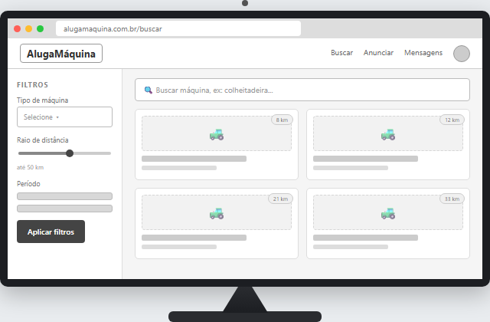
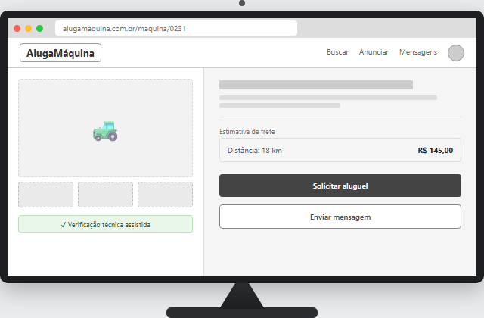
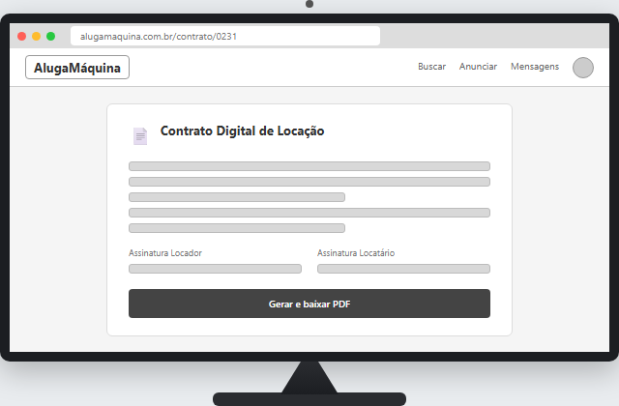
[09 — PROTÓTIPOS]
Design objetivo.
alugamaquina.com.br/buscar
alugamaquina.com.br/detalhe
alugamaquina.com.br/contrato
[01 BUSCA GEOESPACIAL]
[02 DETALHE & FRETE]
[03 CONTRATO DIGITAL]
Notes:
Demonstramos aqui os wireframes de baixa fidelidade das três etapas cruciais: a tela de busca regional com filtro por raio de quilômetros; a página de detalhes com cálculo automático de frete; e a tela de geração do contrato digital em PDF.

Slide 11
[10 — DIREÇÃO ESTRATÉGICA]
Onde atacar primeiro.
[ESTRATÉGIA SO • FORÇAS + OPORTUNIDADES]
[ESTRATÉGIA WO • FRAQUEZAS + OPORTUNIDADES]
Parceria direta com cooperativas agrícolas regionais para absorver demanda reprimida e validar o produto com chancela de alta confiança institucional.
Aproveitar o crescimento do uso de aplicativos por produtores para lançar um MVP simplificado, com cálculo de frete e contrato ainda assistidos manualmente.
[ESTRATÉGIA ST • FORÇAS + AMEAÇAS]
[ESTRATÉGIA WT • FRAQUEZAS + AMEAÇAS]
Contrato digital com caução e checklist fotográfico para quebrar a desconfiança cultural de calotes e danos mecânicos ao equipamento.
Foco geográfico estrito na microrregião de Paulínia para assegurar densidade de ofertas e suporte presencial antes de iniciar qualquer expansão.
Notes:
A análise cruzada de SWOT define os quatro pilares estratégicos de entrada: cooperativas para canal confiável (SO), isenção inicial para atrair frota (WO), vistoria fotográfica para superar desconfiança (ST) e foco local estrito para ter liquidez (WT).

Slide 12
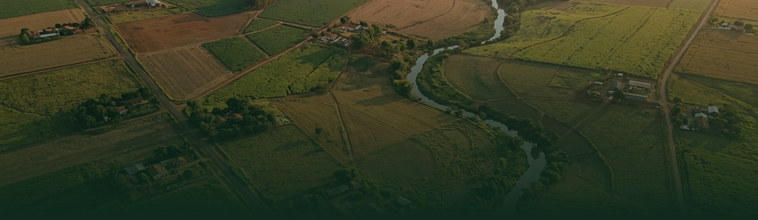
[11 — LANÇAMENTO PILOTO]
Paulínia primeiro.
Regional
Produtores
8 semanas
Comissão
Foco Regional
Pequenos e Médios
Duração do piloto
Por Intermediação
Lançamento na região de Paulínia e municípios vizinhos
Engajamento direto com agricultores e cooperativas locais
Ciclo completo de desenvolvimento e validação do MVP
Monetização sustentável conforme Business Model Canvas
“Antes de escalar, provar que o modelo funciona com excelência e liquidez em uma microrregião produtiva.”
Notes:
Lançamento piloto na região de Paulínia e municípios vizinhos. Modelo focado em validação com pequenos e médios produtores e cooperativas da região, em ciclo de 8 semanas para consolidar a operação e reputação antes de expandir.

Slide 13
AlugaMáquina
O futuro da locação agrícola regional.
[OBRIGADO] · PUC-CAMPINAS · 2026
Kauan Dias · Leonardo Alves · Lucas Xavier · Mateus Oliveira · Tiago Medeiros
Orientadora: Profa. Dra. Renata Arantes
Notes:
Agradecemos a todos pela atenção e à professora Renata pela orientação nesta jornada de ideação e validação do AlugaMáquina. Estamos abertos a perguntas e considerações da banca.

